Slide 1
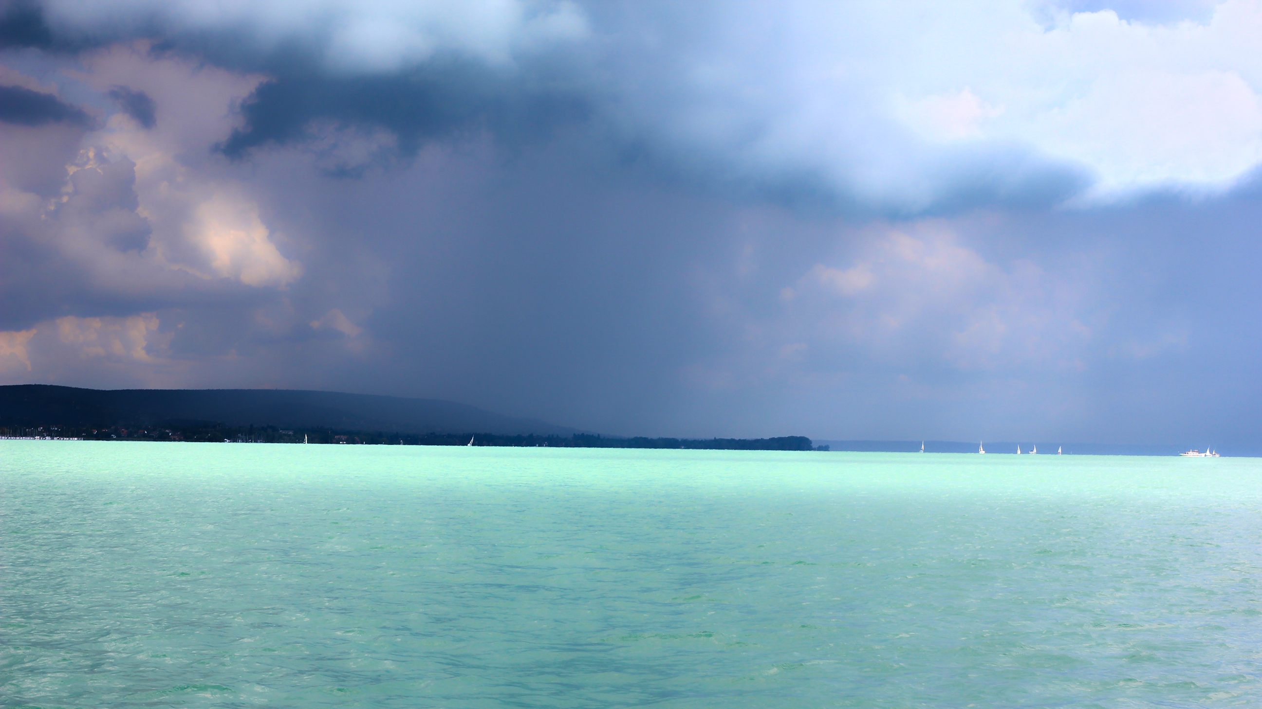
Az időjárás változékonysága a Balatonnál
Készítette:
A VSZK Csoki Fudzsik csapata

Slide 2
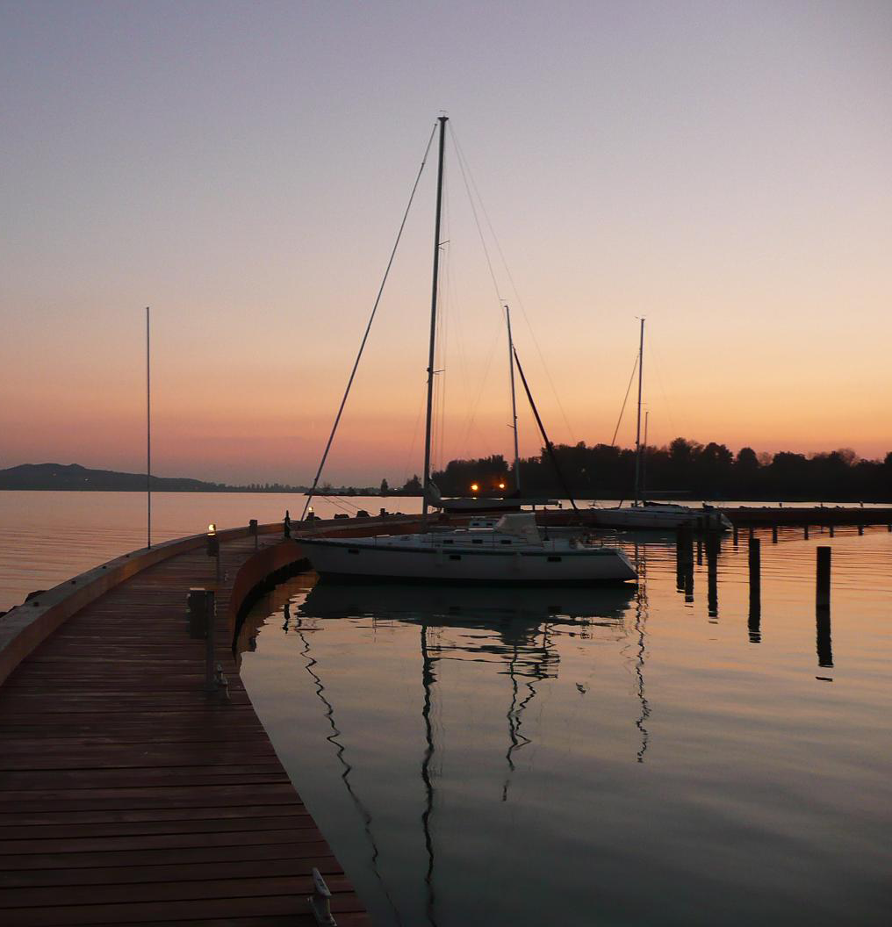
Az időjárás meghatározó szerepe
Vízen tartózkodás (fürdőzés, horgászat, vitorlázás, hajózás)
Tömegrendezvények -vízen és parton egyaránt
Szabadban tartózkodás (kirándulásoktól a mindennapi életig)
Környezeti érzékenység: vízállás, vízminőség, nemzeti-parkok,stb.
Mindennapi élethez hozzászövődik a régió speciális időjárása, az életvédelmet szolgáló viharjelzés
Klímaváltozás hatásai a mindennapi életben tapasztalható, szélesebb körben mint bárhol máshol az országban

Slide 3
Egyensúly változás→ Cirkuláció változás→Klímaváltozás

Slide 4
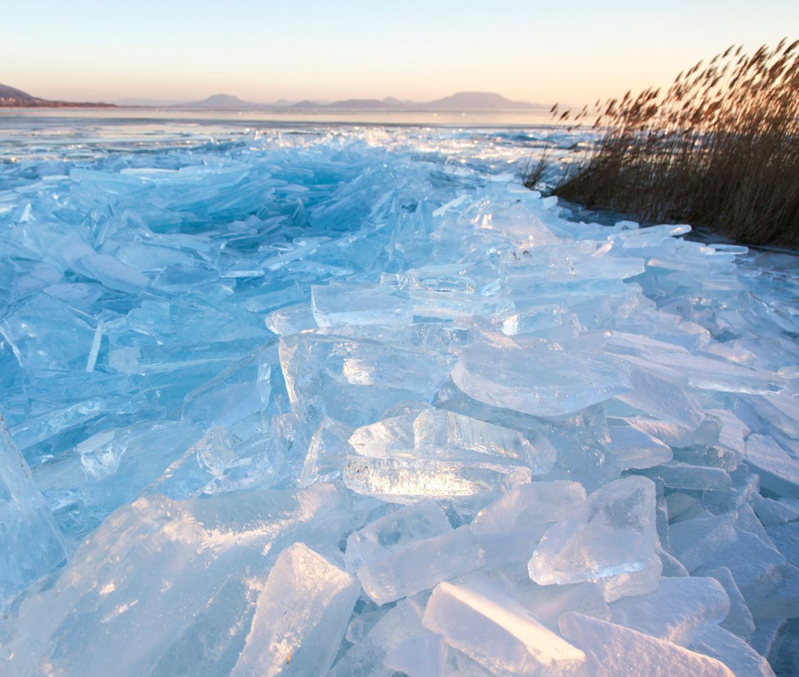
Téli hatások
Rövidebb jeges periódusok
Jég állagának megváltozása
Téli viharok gyakoriságának növekedése (viharciklonok) Téli időszak eltolódása: tavaszi fagyok, hidegperiódusok gyakoriságának növekedése
Jeges rendezvények helyett téli vitorlázás Hajók vízen tárolása
Korábbi kiskerti szezonnyitás

Slide 5
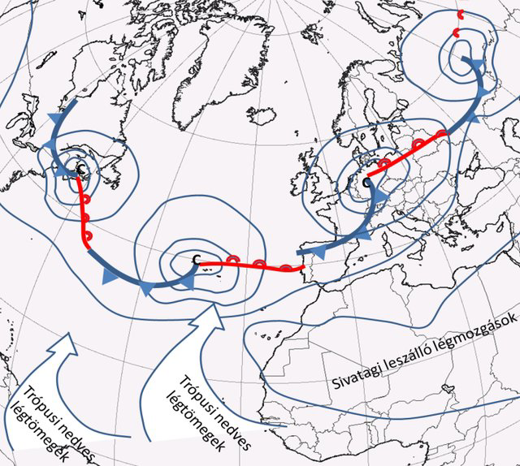
Csapadék szeszélyes térbeli és időbeli eloszlása
Klíma-dinamikai számítások:
statisztikusan valószínűbbek a
szárazabb és melegebb nyarak,
enyhébb és nedvesebb telek
Nyugati szelek öve nedvességet Importál a trópusi területekről: mélyebb ciklonok, több csapadék
A trópusi sivatagok hatása megerősödik, kevesebb nedvesség jut a nyugati szelek övébe, kevés felhő sok napsugárzás, hosszú forró periódusok

Slide 6
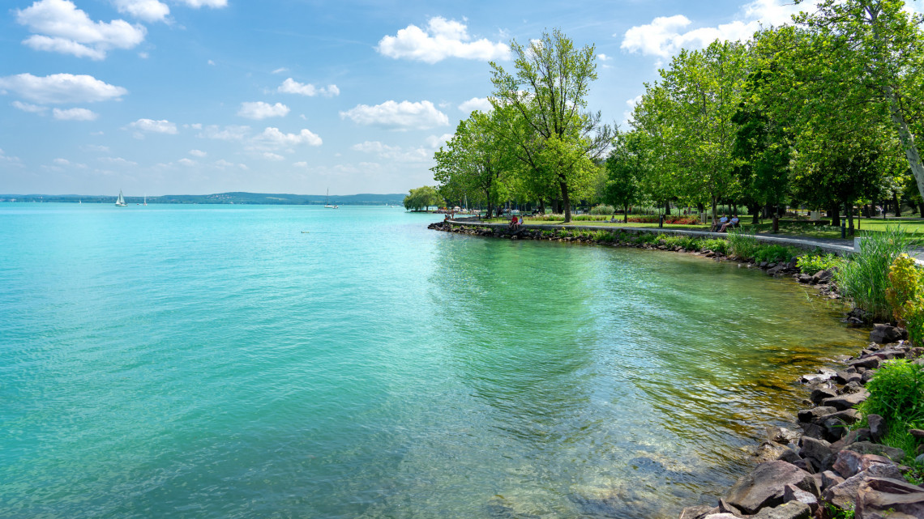
A Balaton átlagos vízhőmérsékletének növekedése
Nagyobb víztömeg miatt kevésbé szélsőséges, azonban magasabb átlagok
A víz mozgásának megváltozása: részben víztömeg, rézben a cirkuláció
Változásának következtében → vízbiológiai hatások változása.
Növekvő párolgással járó vízveszteség
Általában kisebb vízeresztés de ritkábban kritikus víz szint emelkedés

Slide 7
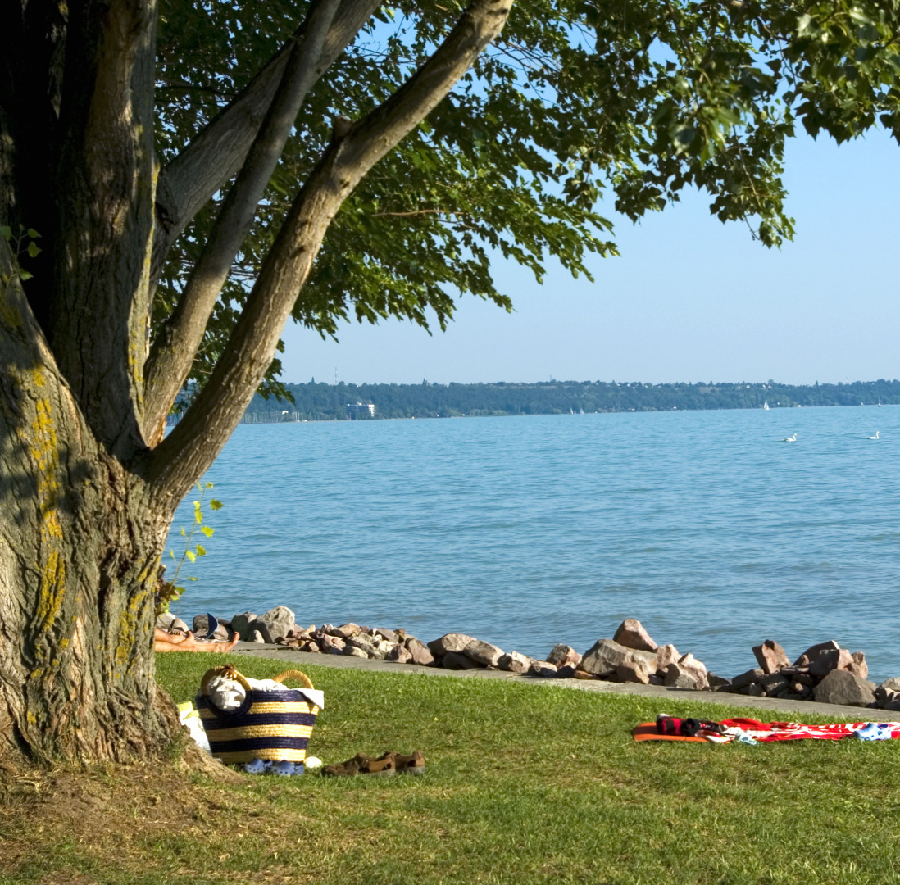
Nyári időjárási sajátosságok
Statisztikaileg kevesebb számú de hevesebb zivatarok.
Konvektív folyamatok szélsőségesebb megnyilvánulásai
2018: európai szárazsággal szemben nálunk napi
csapadék → Duna alacsony Balaton magas
Egyéb években egyre gyakoribb konvektív
viharzónák.
Balatoni viharjelzés összetettebb problémával találkozik.
Környezeti hatások : hosszabb száraz periódusokat rövidebb villámárvizek (flash-flood) váltják fel. Valószínűleg ezek ökológiai szerepe nagy.

Slide 8
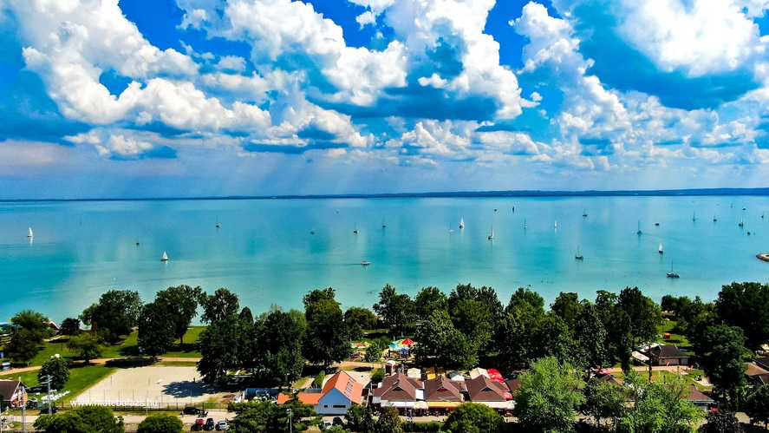
Köszönjük a figyelmet!

